Slide 1
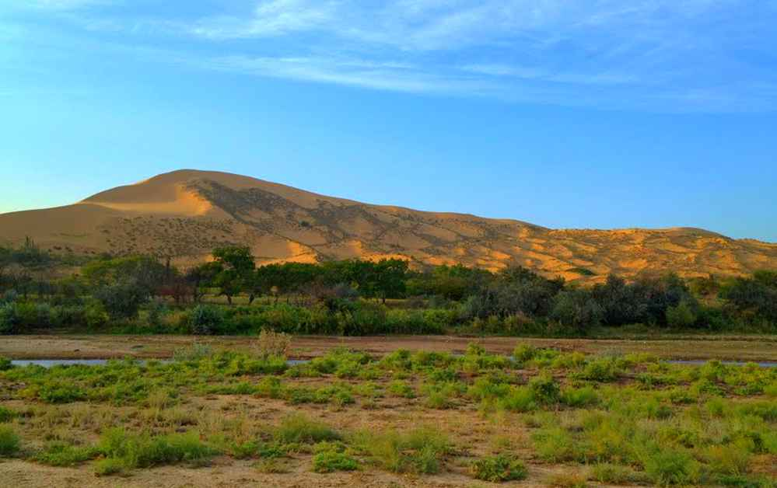
Заповедники Дагестана
Уважаемые читатели!
Национальная библиотека Республики Дагестан им. Р. Гамзатова предлагает вашему вниманию библиографический обзор о заповедниках , заказниках и памятниках природы Дагестана.

Slide 2
Президент Российской Федерации В. В. Путин, выступая с посланием Федеральному Собранию, объявил 2017 год в России Годом экологии. В. Путин поручил Правительству подготовить программы сбережения уникальных природных символов России. В современных условиях усиливающегося антропогенного воздействия на окружающую среду и природные ресурсы весьма актуальной становится проблема особо охраняемых природных территорий. Они, как эталон нетронутой природы, должны иметь не менее 1/3, особенно в горных регионах, где экосистемы весьма неустойчивы и могут разрушаться при неразумной хозяйственной деятельности человека. Поэтому очень важно, чтобы все регионы не только отводили под них соответствующие территории, но и проводили активную правовую природоохранительную работу.
Особо охраняемые природные территории (ООПТ) – участники земли, водной поверхности воздушного пространства над ними, где располагаются природные комплексы и объекты, имеющие особо природоохранное, научное, культурное, эстетическое и оздоровительное значение изъятые решениями органов государственной власти полностью или частично из хозяйственного использования и для которых установлен режим особой охраны. Они являются объектами общенационального достояния. К таким территориям относятся: государственные природные заповедники, в том числе биосферные, национальные парки, природные парки, государственные природные заказники, памятники природы, дендрологические парки, ботанические сады, лечебно-оздоровительные местности и курорты.

Slide 3
КНИЖНЫЕ ИЗДАНИЯ
Исмаилов, Ш. И. Экология и охрана природы Дагестана / Ш. И. Исмаилов, З. А. Шахмарданов. - Махачкала: Издательство ООО «Мавел», 2004. - 232 с.
Рассматриваются пути устойчивого развития, особенности сельскохозяйственного производства, в том числе восстановление разрушенных пастбищ. Приводятся правовые, экономические и социально-экономические проблемы устойчивого развития, сохранения биоразнообразия. В аспектах актуальных задач охраны природы определенное место отводится растительному и животному миру, особо охраняемым природным территориям и Каспию.
Книга предназначена для широкого круга читателей: студентам вузов и учителям школ, работникам экологических служб и предприятий.

Slide 4
КНИЖНЫЕ ИЗДАНИЯ
Львов,, П. Л. Экскурсия учащихся на Кумторкалинский бархан Сарыкум / П. Л. Львов, Г. К. Рябченко, З. П. Хонякина. – Махачкала: Дагестанское учебно-педагогическое издательство, 1960. - 60 с.
Дагестан – страна гор и обширных низменностей с разнообразными формами рельефа, развитыми поверхностными водами, своеобразным климатом, почвами, растительностью и животным миром.
В Дагестане много интересных уголков, среди них не малый интерес представляет Кумторкалинский бархан Сарыкум. Данную брошюру издал институт усовершенствования учителей, для учителей в развертывании краеведческой работы в школе.

Slide 5
Магомедов, И. Г. Заповедные уголки Дагестана / Ибрагимхалил Гитинович Магомедов. - Махачкала: Дагестанское книжное издательство, 2006. - 220 с.
Известный в республике географ и краевед рассказывает об уникальных уголках Дагестана, заповедных местах, где природа сохранила свою первозданную красоту. Заповедник, заповедные места, где оберегаются редкие ценные растения, животные, уникальные ландшафты.
В книге звучит призыв к современникам и будущему поколению сберечь этот яркий и разнообразный мир родной природы. Предназначена для широкого круга читателей.
Майоров, А. А. Эоловая пустыня у подножия Дагестана / А. А. Майоров. - Махачкала : Дагестанский научно-исследовательский институт, 1927. - 116 с.
В этой книге речь идет об одном редкостном оазисе флоры сыпучих песков, свойственной средней Азии и неожиданно открытой на Кавказе в полной исключительности обстановке его существования.
Экземпляр из фонда редких и ценных книг. Издание оснащено иллюстрациями в тексте и отдельными таблицами.

Slide 6
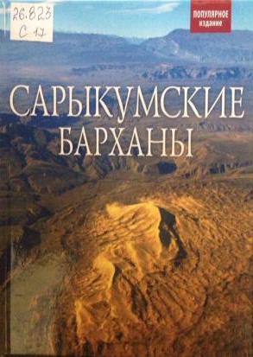
Сарыкумские барханы / сост. Г.С. Джамирзоев. - Махачкала : Издание заповедника «Дагестанский», 2013. - 64 с.
Сарыкумские барханы (Сарыкум) расположены на юго-западе Российской Федерации, в Кумторкалинском районе Республики Дагестан, у основания северных склонов хребта Нарат-Тюбе, на левом берегу реки Шура-Озень. В 1978 году Сарыкум был объявлен памятником природы, а с 1987 года в государственном природном заповеднике «Дагестанский» организован участок «Сарыкумские барханы».
Книга носит популярный характер и рассказывает об уникальном объекте заповедной природы Дагестана – Сарыкумских барханах.
Эта красочная книга заинтересует широкий круг читателей.

Slide 7
Шахмарданов, З. А. Экология и охрана окружающей среды Дагестана. - Махачкала: Дагестанское книжное издательство, 2008. - 152 с.
Охрана природы равноценна охране Родины.
М. Пришвин
В книге рассматривается широкий круг вопросов – от истории развития науки об экологии до охраны окружающей среды. К таким особо охраняемым природным территориям, которые являются объектами общенационального достояния относятся: природные заповедники, заказники, памятники природы, биосферные природные заповедники, национальные парки, природные парки, дендрологические парки, ботанические сады, лечебно-оздоровительные местности и курорты. В книге рассмотрены краткие характеристики заповедников, заказников и памятников природы Дагестана.
Книга предназначена для широкого круга читателей.

Slide 8
Эльдаров, М. М. Уникальные памятники природы Дагестана.- Махачкала: Дагестанское книжное издательство, 1978. - 80 с.
В книге дается описание уникальной природы одного из интереснейших уголков нашей страны – Дагестана.
Здесь на сравнительно небольшой территории можно встретить самые разнообразные и неповторимые уголки природы. Книга в основном предназначена для тех, кто путешествует по туристическим путевкам в Дагестане, любителям походов по горам и долинам родного края. Книга является пособием по приобретению знаний о памятниках природы Дагестана.
Автор стремился подробнее рассказать об особенностях отдельных памятников природы республики.
Книга иллюстрирована.

Slide 9
Эльдаров, М. М. Памятники природы Дагестана. – Махачкала: Дагестанское книжное издательство, 1991. – 136 с.
Чтобы себя и мир спасти,
Нам нужно, не теряя годы,
Забыть все культы
и ввести культ природы.
В. Федоров
На территории Дагестана есть самые разнообразные и неповторимые уголки природы: от лиановых лесов с вечно зеленой растительностью (в дельте Самура) до суровых горных вершин. Часами можно любоваться глубочайшими каньонами Сулака и его притоков, уникальными барханами, изумительными по красоте высокогорными озерами и водопадами, сложными по строению горными массивами, кажущимися фантастическими вершинами и скалами.
Книга предназначена приезжающим в республику туристам, местным краеведам, всем тем, кто любит горный край и бережет его уникальные природные богатства.

Slide 10
Яровенко, Ю. А. Уникальный мир флоры и фауны Дагестана / Ю. А. Яровенко, Р. А. Муртазалиев. – Махачкала: Издательский дом «Эпоха», 2009. – 280 с.: ил.
В представленном вниманию читателей фотоальбоме кратко, в научно-популярной форме рассказывается о неповторимом животном и растительном мире Республики Дагестан.
Большая часть территории Дагестана приходится на Северо-Дагестанскую низменность. Здесь представлены разнообразные ландшафты, наиболее характерными из которых являются: Ногайская степь; побережье Каспийского моря с песчаными берегами, лагунами и солоновато-водными заливами; пресноводные водоемы с обширными зарослями тростников и пойменные леса. Здесь же расположены значительные площади агроландшафтов.
Данная книга заинтересует широкий круг читателей.

Slide 11
Публикации в периодических изданиях и в коллективных сборниках:
Абдулгамидов, А. Самурский заказник. Мокрое дело: [проблемы Самурского леса] / А. Абдулгамидов // Новое дело. - 2017. - 10 марта (№ 9). - С. 8.
Биологическое и ландшафтное разнообразие как основа для создания и функционирования биосферного резервата "Кизлярский залив" / Г. С. Джамирзоев, З. В. Атаев, И. А. Идрисов, В. В. Братков, Т. Р. Балгуев // Известия Дагестанского государственного педагогического университета. Естественные и точные науки. - 2016. - № 1. - С. 85-95.
Гадисов, Дж. Южный Аграхан больше не залив? / Джангиши Гадисов // Дагестанская правда. - 2015. - 13 авг. (№ 360). - С. 3.
Дагестанский заповедник // Заповедники СССР. Заповедники Кавказа / под общ. ред. В. Е. Соколова, Е. Е. Сыроечковского. – М.: Мысль, 1990. – С. 45-50.
Дейнега, А. "Кенозеро" - брат "Сарыкума": [семинар-совещ. в Архангельской обл. "Заповедные территории, креативные технологии для развития" с участ. директора по эколог. просвещен. заповедника "Дагестанский" Зарипат Магомедовой ] / Александр Дейнега // Дагестанская правда. - 2013. - 15 июня (№ 189). - С. 4.
Джигерова, Ф. М. К экологии обыкновенного жулана в Касумкентском заказнике / Фарида Джигерова // Известия Дагестанского государственного педагогического университета. Естественные и точные науки. - 2014. - № 3 (28). - С. 42-45.

Slide 12
Публикации в периодических изданиях и в коллективных сборниках:
Джигерова, Ф. М. Экология черного дрозда в гнездовый период в Касумкентском заказнике / Ф. М. Джигерова // Вестник Дагестанского Научного Центра. - 2015. - № 58. - С. 24-27.
Кривоносова, С. Удивлению нет конца: [Дагестанские заповедники] / Светлана Кривоносова // Дагестанская правда. - 2013. - 18 июля (№№ 190-191). - С. 4.
Магомедов, А. Богосский заповедник. Появится ли он?: [о создании Богосского государственного природного заповедника на территории Цумадинского района] / Абдурахман Магомедов // Дагестанская правда. - 2016. - 10 июня (№ № 145-146). - С. 9.
Магомедов, У. М. Распределение фаунистических комплексов Каякентского заказника Дагестана / У. М. Магомедов, Ю. М. Арабханов, Н. Х. Гамидова // Известия Дагестанского государственного педагогического университета. Естественные и точные науки. - 2013. - № 4 (25). - С. 32-37.
Магомедов, Ш. Леопард просит территорию: [о расширении границ Тляратинского заказника] / Шамиль Магомедов // Молодежь Дагестана. - 2017. - 31 марта (№ 12). - С. 3.

Slide 13
Публикации в периодических изданиях и в коллективных сборниках:
Об утверждении положений о государственных природных заказниках регионального значения Республики Дагестан: постановление Правительства Республики Дагестан от 25 октября 2016 г. № 307 // Дагестанская правда. - 2016. - 1 нояб. (№№ 306-311). - С. 11.
Туманова, Е. Заповедных территорий все больше: [день рождения Государственного природного заповедника "Дагестанский"] / Елизавета Туманова // Дагестанская правда. - 2017. - 20 янв. (№№ 11-12). - С. 6.
Шахмарданов, З. Дагестан - страна природных и архитектурных памятников: [памятники природы Дагестана] / З. Шахмарданов // Народы Дагестана. - 2014. - № 5. - С. 25-27.
Шахмарданов, З. Что имеем - сохраним: Аграханскому заливу - статус заповедника / Зияудин Шахмарданов // Дагестанская правда. - 2014. - 25 июня (№ 220). - С. 1, 3.
Яровенко, Ю. А. Особенности пространственного распределения и динамика численности млекопитающих на территории Каякентского заказника в предгорном Дагестане / Ю. А. Яровенко, Э. А. Бабаев, У. М. Магомедов, А. Ю. Яровенко // Известия Дагестанского государственного педагогического университета. Естественные и точные науки. - 2016. - № 1. - С. 66-71.

Slide 14
Информация о дагестанских заповедниках, природных памятниках и заказниках отражена и на страницах многих других книжных, газетных , журнальных изданий, хранящихся в фонде Отдела краеведческой и национальной литературы Национальной библиотеки РД им. Р. Гамзатова.
Обзор подготовлен библиографом
Отдела краеведческой и национальной библиографии
З. Исмаиловой

